Slide 1
17. Ekumenia ja katsomusten dialogi
LUMO
2

Slide 2

Uskontojen ja katsomusten kohtaaminen ja yhteistyö
uskontodialogi: eri uskontojen välistä kohtaamista ja vuoropuhelua
  Katsomusten dialogissa on mukana myös uskonnottomia maailmankatsomuksia.
virallista tai arjen tasolla tapahtuvaa kohtaamista
yhteisiä kannanottoja esimerkiksi rauhan, oikeudenmukaisuuden ja ympäristönsuojelun puolesta
Tärkeä merkkipaalu uskontodialogin kannalta oli Chicagossa vuonna 1993 kokoontunut Maailmanuskontojen parlamentti.

Slide 3

Kirkkojen kohtaaminen ja yhteistyö
ekumenia: kristillisten kirkkojen yhteys- ja ykseyspyrkimyksiä
Ekumenia alkoi vuonna 1910 Edinburghin maailmanlähetyskonferenssissa.
Aluksi mukana oli vain protestanttisten kirkkojen edustajia, myöhemmin myös ortodoksisten.
Katolinen kirkko suhtautui ekumeniaan 1900-luvun alussa jyrkän kielteisesti, Vatikaanin II kirkolliskokouksen jälkeen myönteisemmin.
Evankelikaalit ovat pääosin vastustaneet kirkkojen ykseyspyrkimyksiä.
Ekumeniassa keskustellaan niin opillisista kuin käytännöllisistäkin kristinuskoon liittyvistä kysymyksistä.

Slide 4
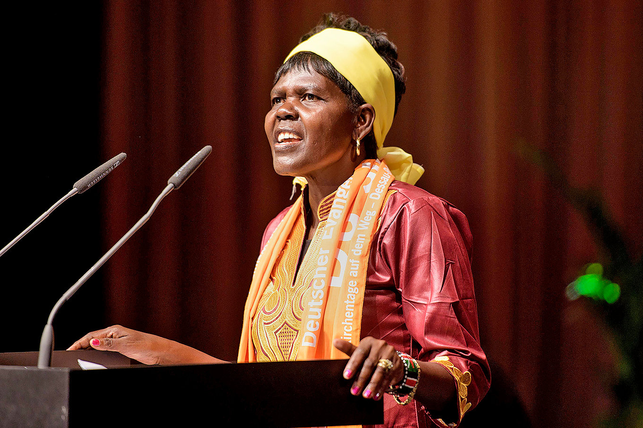
Kirkkojen maailmanneuvosto
Kirkkojen maailmanneuvosto perustettiin vuonna 1948.
Neuvostoon kuuluu noin kolmannes kristityistä, jäsenkirkkoja on yli 340.
KMN:ään kuuluvat kaikki ortodoksiset kirkot ja suuret protestanttiset kirkot; katolinen kirkko on tarkkailijajäsen.
Keskustelut ovat lisänneet yksimielisyyttä esimerkiksi kasteesta, ehtoollisesta ja pappeudesta.
Järjestö luo yhteistyömuotoja ja kehittää lähetystyötä sekä edistää oikeudenmukaisuutta, rauhaa ja kansainvälistä diakoniaa.

Slide 5
Ekumenian haasteet ja saavutukset
Kirkoilla on myös yhteensovittamattomia näkemyksiä, kuten paavin asema, naispappeus ja sakramenttien määrä.
Monet kirkkokunnat käyvät myös kahdenvälisiä neuvotteluja.
  Porvoon sopimuksen (v.1996) ansiosta anglikaaneilla sekä Pohjoismaiden ja Baltian luterilaisilla kirkoilla on lähes täydellinen kirkollinen ykseys.
Luterilaisen maailmanliiton ja katolisen kirkon Yhteinen pelastumista koskeva julistus vanhurskauttamisopista on merkittävä ekumeenisen yhteistyön tulos.

